Slide 1
আজকের পাঠে সবাইকে স্বাগত জানাচ্ছি
আজকের পাঠে সবাইকে স্বাগত জানাচ্ছি

Slide 2
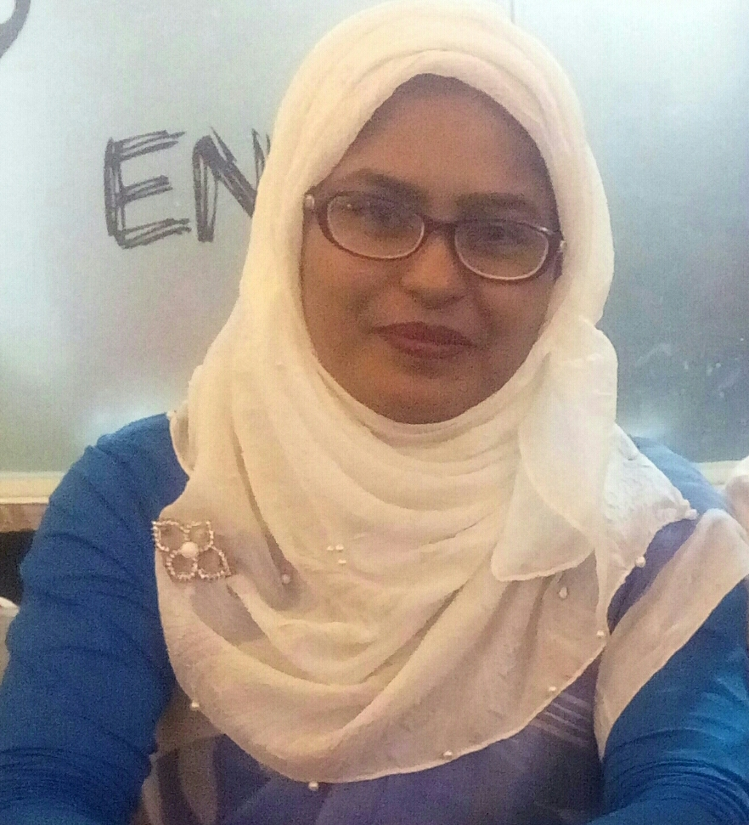
পাঠ উপস্থাপনায়
শাহরিণা বিণ সুইটি
সহকারী শিক্ষক
চরমোনাই মাদ্রাসা সরকারি প্রাথমিক বিদ্যালয়
বরিশাল সদর
বরিশাল

Slide 3
পাঠ পরিচিতি
শ্রেণিঃ ৫ম
বিষয়ঃ বাংলা
পাঠ শিরোনামঃ শহিদ তিতুমীর
পাঠ্যাংশঃ ১৮৩১ সালের….প্রথম শহিদ।

Slide 4
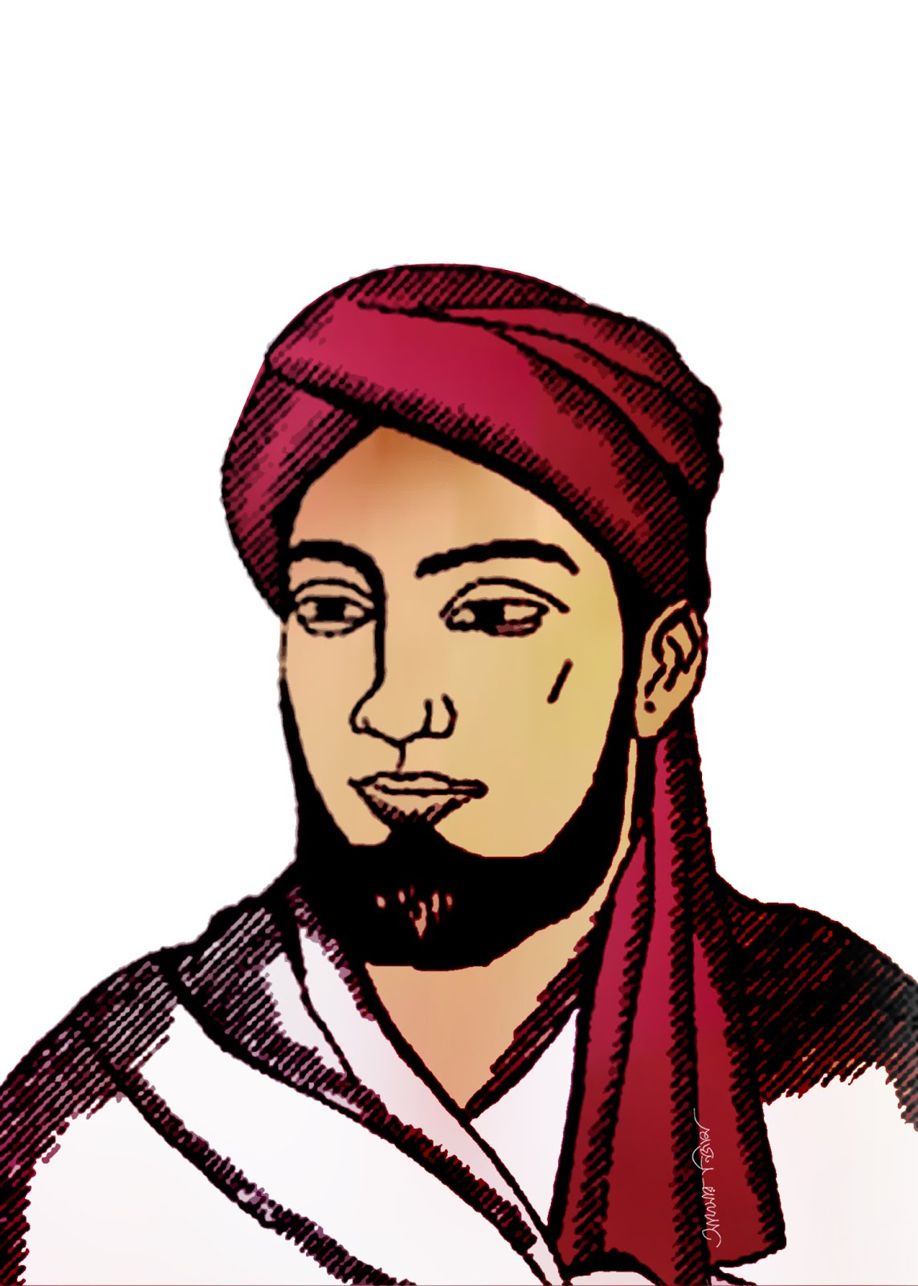
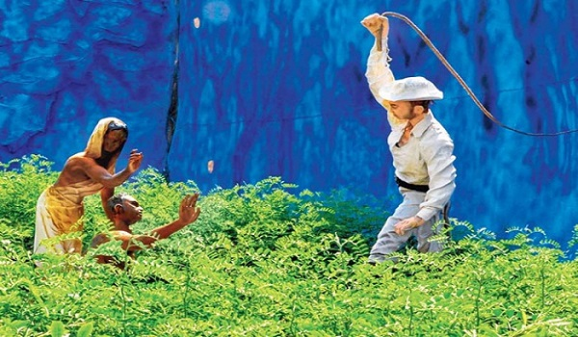
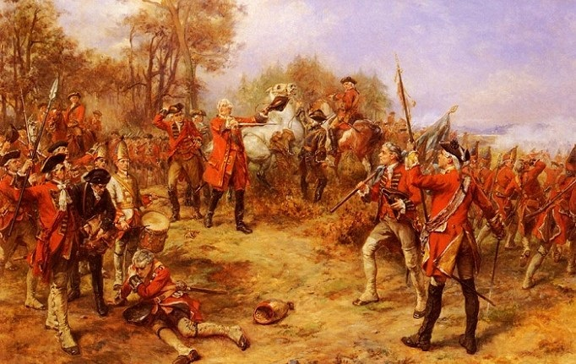
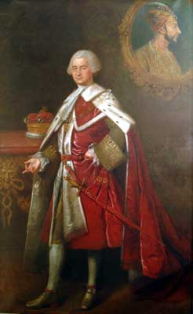
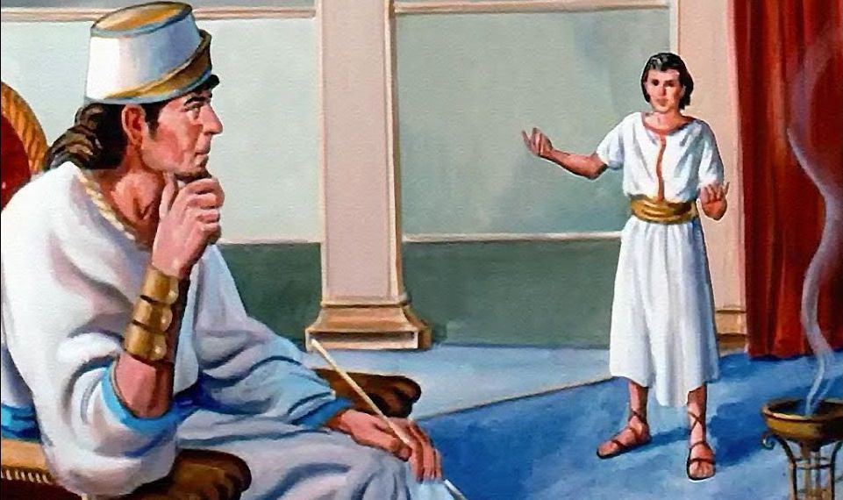
ছবিগুলো ভালোভাবে দেখো

Slide 5
আমাদের আজকের পাঠ
শহিদ তিতুমীর
১৮৩১ সালের………… প্রথম শহিদ।
পৃষ্ঠা নং ১১৭

Slide 6
শিখনফল
এই পাঠ শেষে শিক্ষার্থীরা-
শোনা :
১.২.১ উচ্চারিত পঠিত বাক্য, কথা মনোযোগ সহকারে শুনবে।
বলা :
১.১.২ যুক্তবর্ণ সহযোগে তৈরি শব্দযুক্ত বাক্য স্পষ্ট ও শুদ্ধভাবে বলতে পারবে।
পড়া :
১.৪.১ পাঠ্যপুস্তকের পাঠ শ্রবণযোগ্য স্পষ্ট স্বরে ও প্রমিত উচ্চারণে সাবলীলভাবে পড়তে পারবে।
লেখা :
১.৫.১ পাঠে ব্যবহৃত শব্দ দিয়ে নতুন নতুন বাক্য লিখতে পারবে।

Slide 7
তোমাদের বাংলা বইর ১১৭ পৃষ্ঠা খোল। আমি পড়ি, তোমরা মনোযোগ সহকারে শোনো।

Slide 8
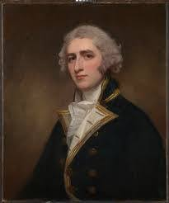
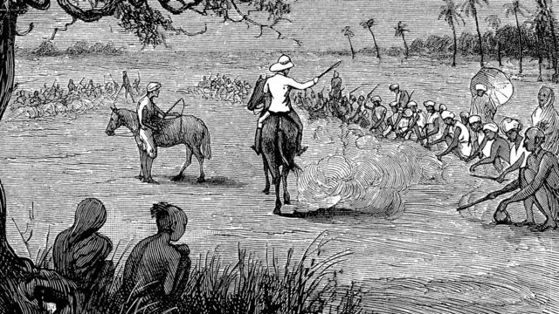
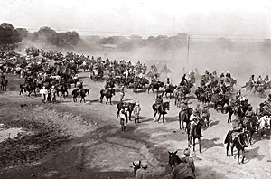
ছবিগুলো ভালোভাবে দেখো
আমরা পাঠে এ সম্পর্কে পড়েছিলাম
লর্ড উইলিয়াম বেন্টিঙ্ক

Slide 9
শব্দার্থ
মুক্তিকামী
স্বাধীনতাকামী
অমিত তেজ
অসিম সাহস আর অদম্য শক্তি
শায়েস্তা
শাস্তি, জব্দ

Slide 10
দলগত কাজ
তোমরা ৬টি দলে ভাগ হয়ে বস। এবার দলে পাঠ্যাংশটুকু পড়।

Slide 11
জোড়ায় কাজ
শূন্যস্থান পূরণ কর
লর্ড উইলিয়াম বেন্টিঙ্ক
ক) তখন ভারতবর্ষের গভর্নর জেনারেল ছিলেন___________________।
খ) তিতুমীরের _______ জন সৈন্যকে ইংরেজরা বন্দি করল।
গ) বাংলার প্রথম শহিদ হলেন _____________।
ঘ) তিতুমীরের বাঁশের কেল্লা আক্রমণ করেন কর্নেল ________ ।
ঙ) তিতুমীর আর তাঁর বীর সৈনিকরা ___________ যুদ্ধ করলেন।
২৫০
বীর তিতুমীর
স্টুয়ার্ড
প্রাণপণ

Slide 12
তোমাদের বাংলা বইর ১১৭ পৃষ্ঠা খোল। একাকী পড়।

Slide 13
মূল্যায়ন
সংক্ষেপে উত্তর দাও
ক) তিতুমীর কীভাবে শহিদ হলেন?

Slide 14
বাড়ির কাজ
ক) কর্নেল স্টুয়ার্ড কখন বাঁশের কেল্লা আক্রমণ করলেন? কেন করলেন?
খ) শহিদ তিতুমীর অমর হয়ে আছেন কেন?

Slide 15
সাথে থাকার জন্য সবাইকে ধন্যবাদ।

